Slide 1

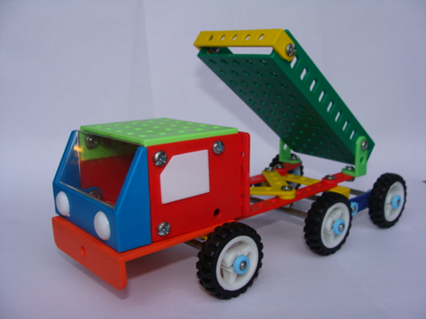
KĨ THUẬT - 5
Lắp xe ben

Slide 2
Xe ben dùng để làm gì ?

Slide 3
+ Để lắp đư­ơc xe ben, theo em cần phải lắp mấy bộ phận ?
+ Hãy kể tên các bộ phận đó ?
5 bộ phận: khung sàn xe và các giá đỡ, sàn cabin và các thanh đỡ, hệ thống giá đỡ trục bánh xe sau, trục bánh xe sau và cabin.

Slide 4
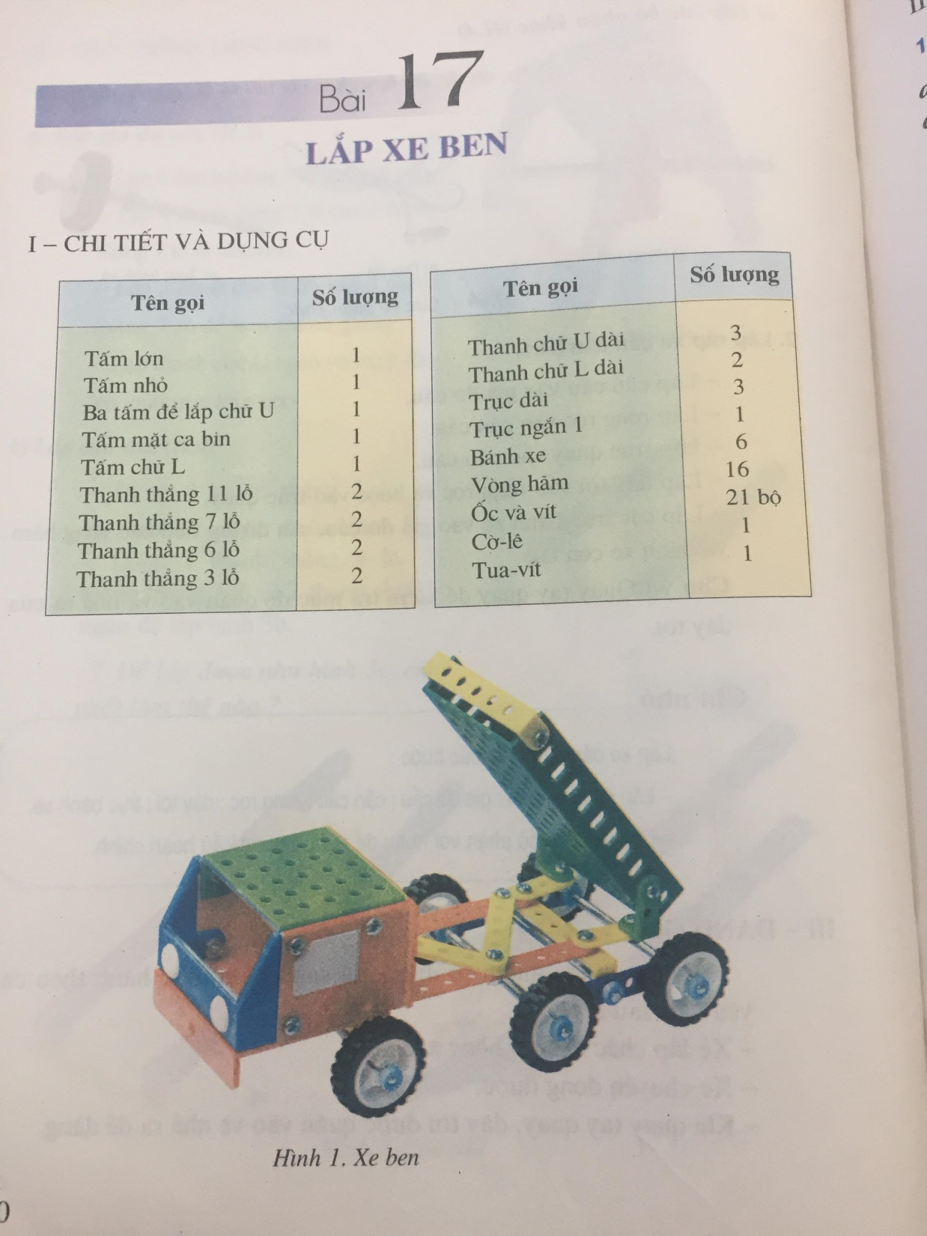

Slide 5
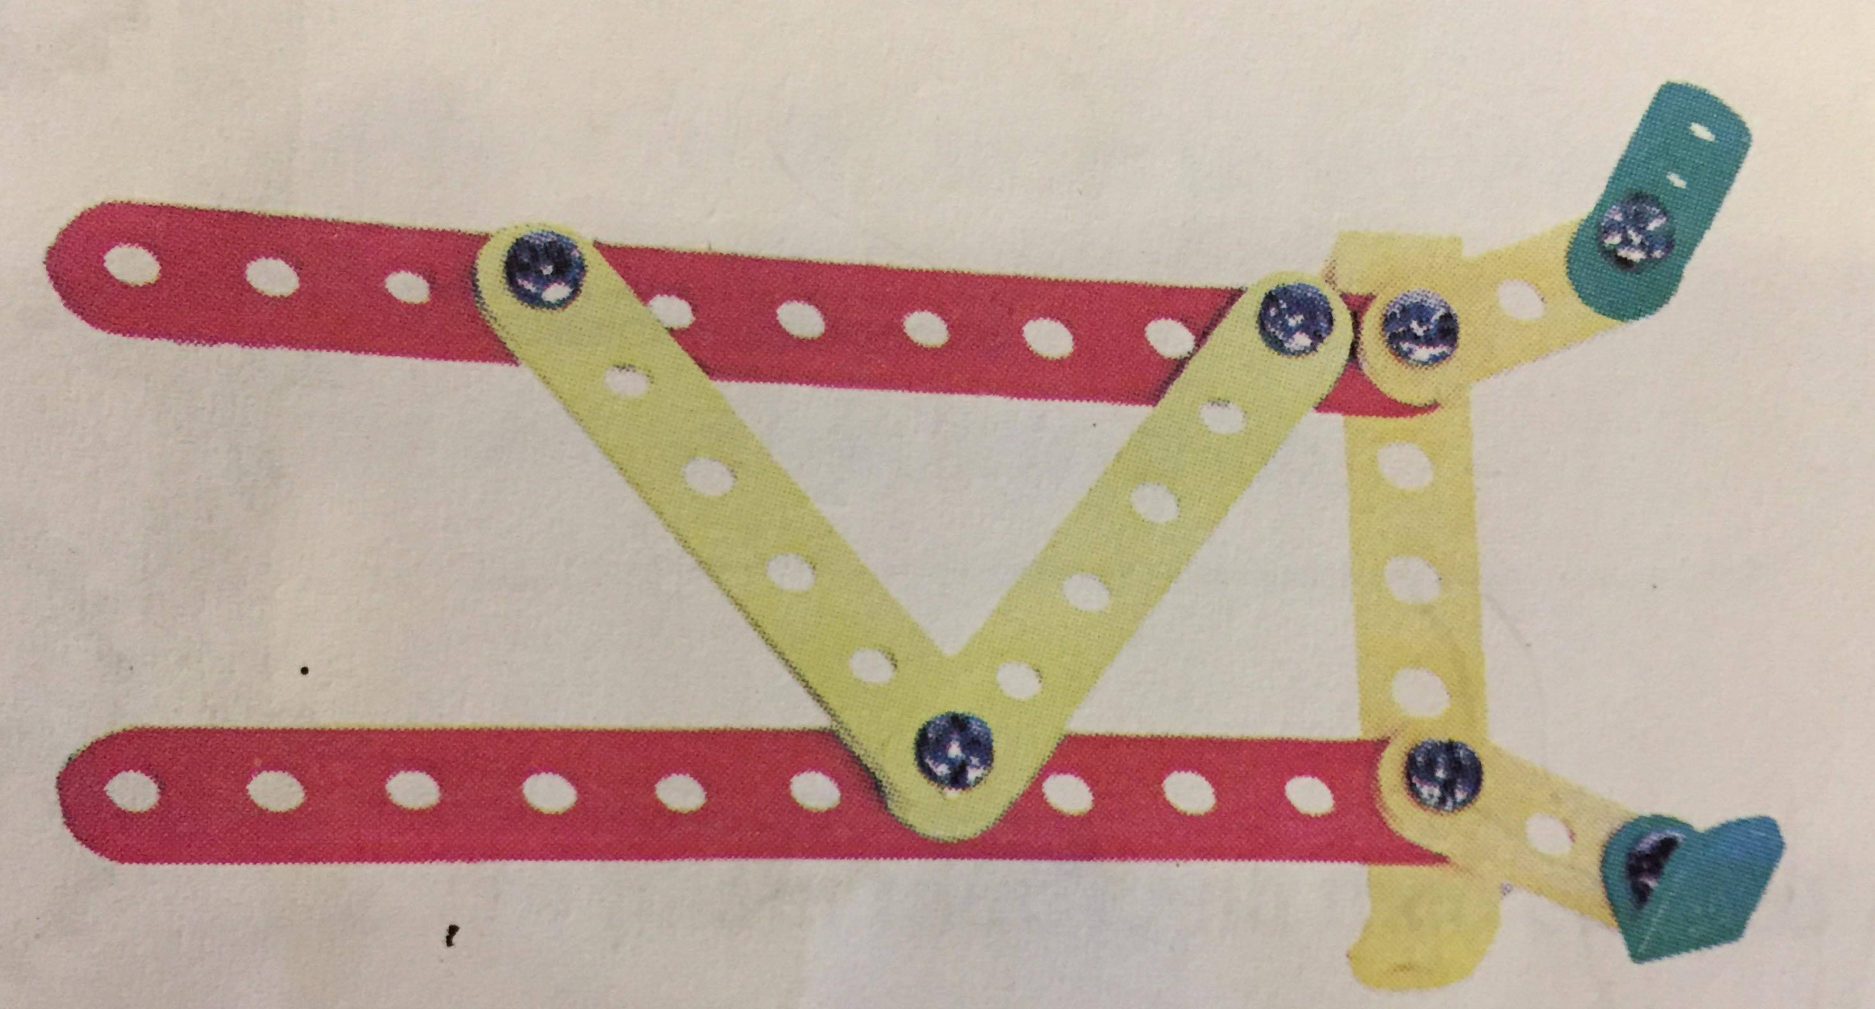
* Lắp khung sàn và các giá đỡ
Lắp 2 thanh chữ L dài vào 2 thanh thẳng 3 lỗ, sau đó lắp tiếp vào 2 lỗ cuối của 2 thanh thẳng 11 lỗ và thanh chữ U dài.
Để lắp giá đỡ, em cần phải chọn các chi tiết nào ?
Để lắp khung sàn xe, em cần phải chọn các chi tiết nào ?
Lắp 2 thanh thẳng 6 lỗ vào 2 thanh thẳng 11 lỗ

Slide 6
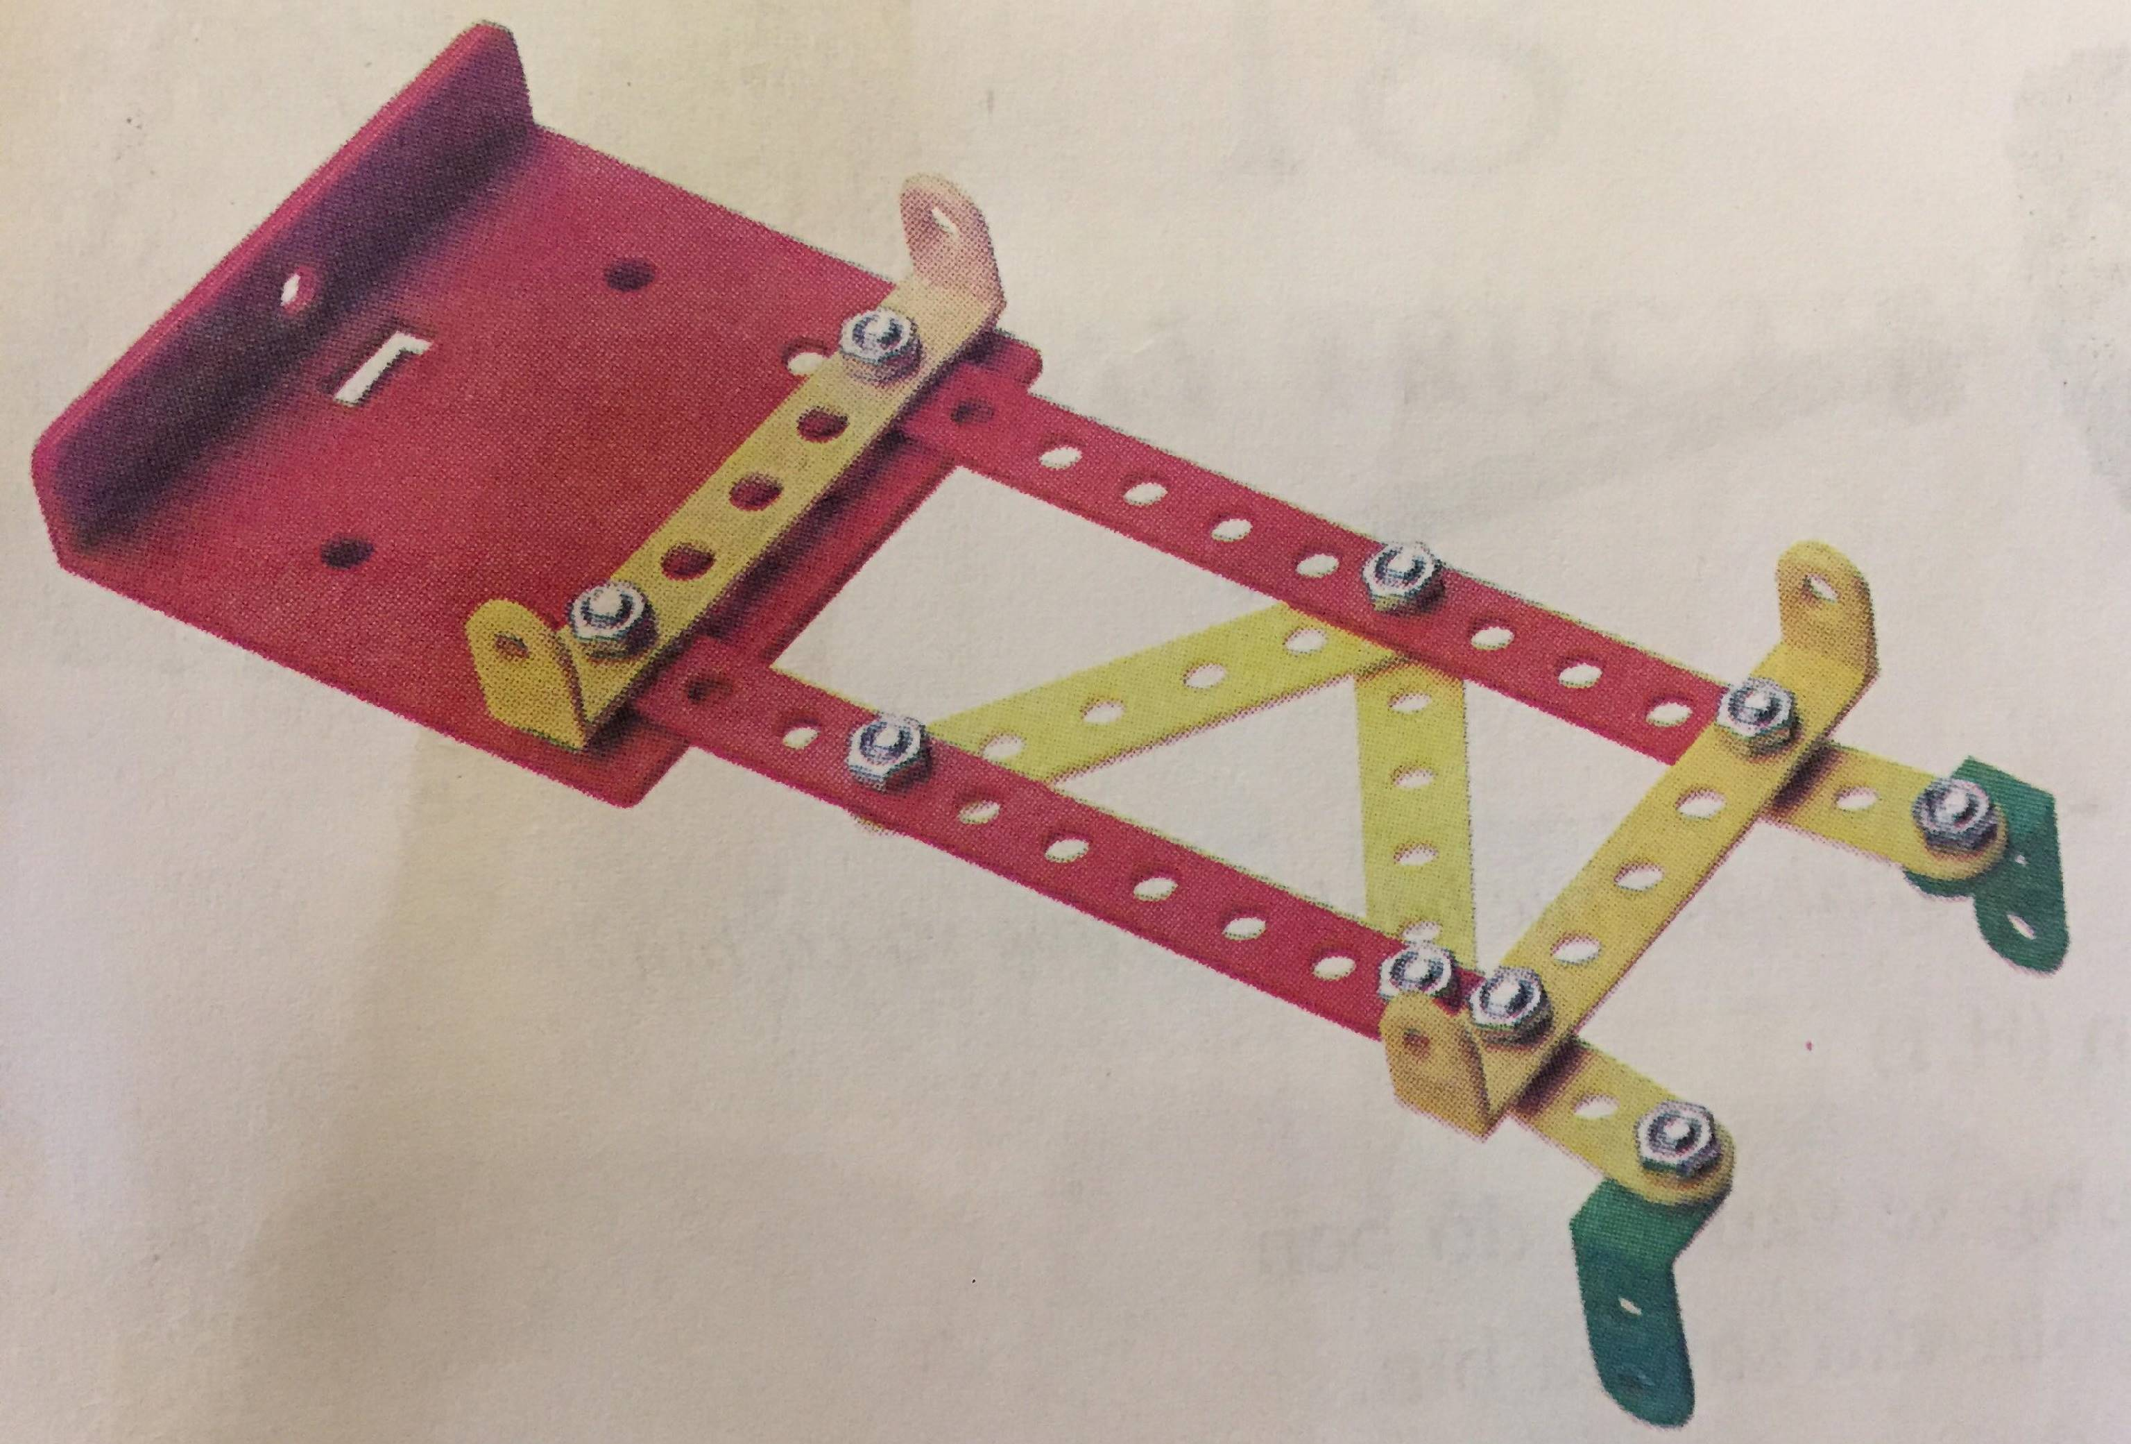
* Lắp sàn ca bin và các thanh đỡ
Để lắp đư­ợc sàn ca bin và các thanh đỡ, ngoài các chi tiết ở hình 2 (SGK/51), em phải chọn thêm các chi tiết nào ?
Lắp tấm chữ L vào đầu của 2 thanh thẳng 11 lỗ cùng với thanh chữ U dài.

Slide 7
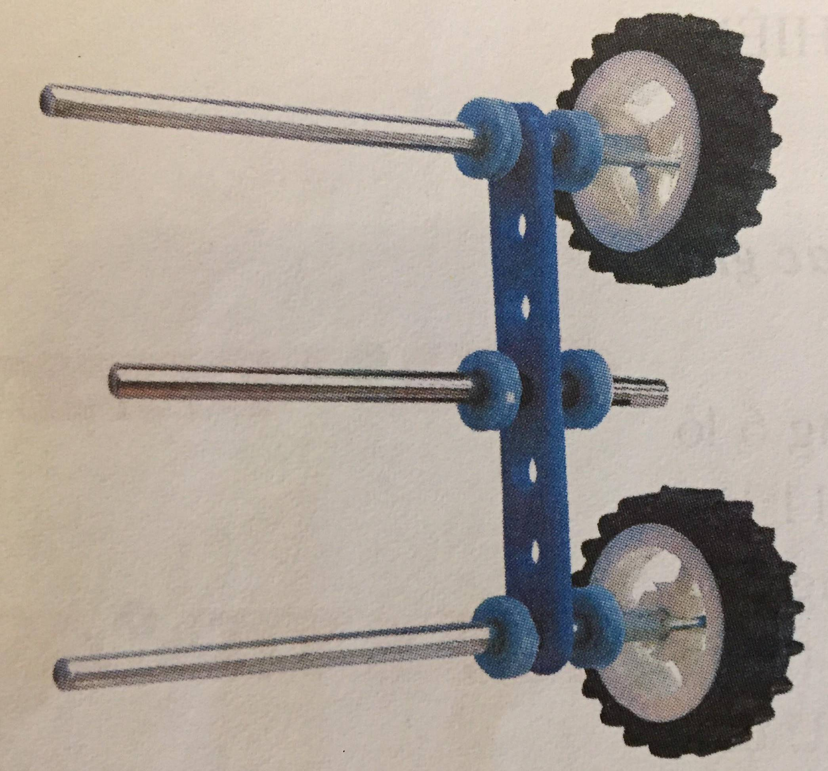
* Lắp hệ thống giá đỡ trục bánh xe sau
Để lắp đư­ợc giá đỡ trục bánh xe sau, các em phải chọn các chi tiết nào ?
Thanh 7 lỗ, bánh xe, vòng hãm, trục dài, trục ngắn 1.

Slide 8
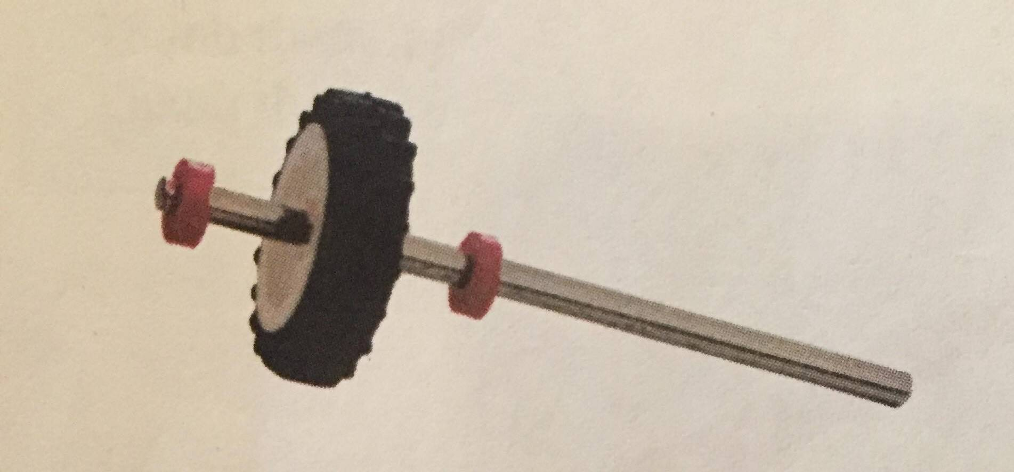
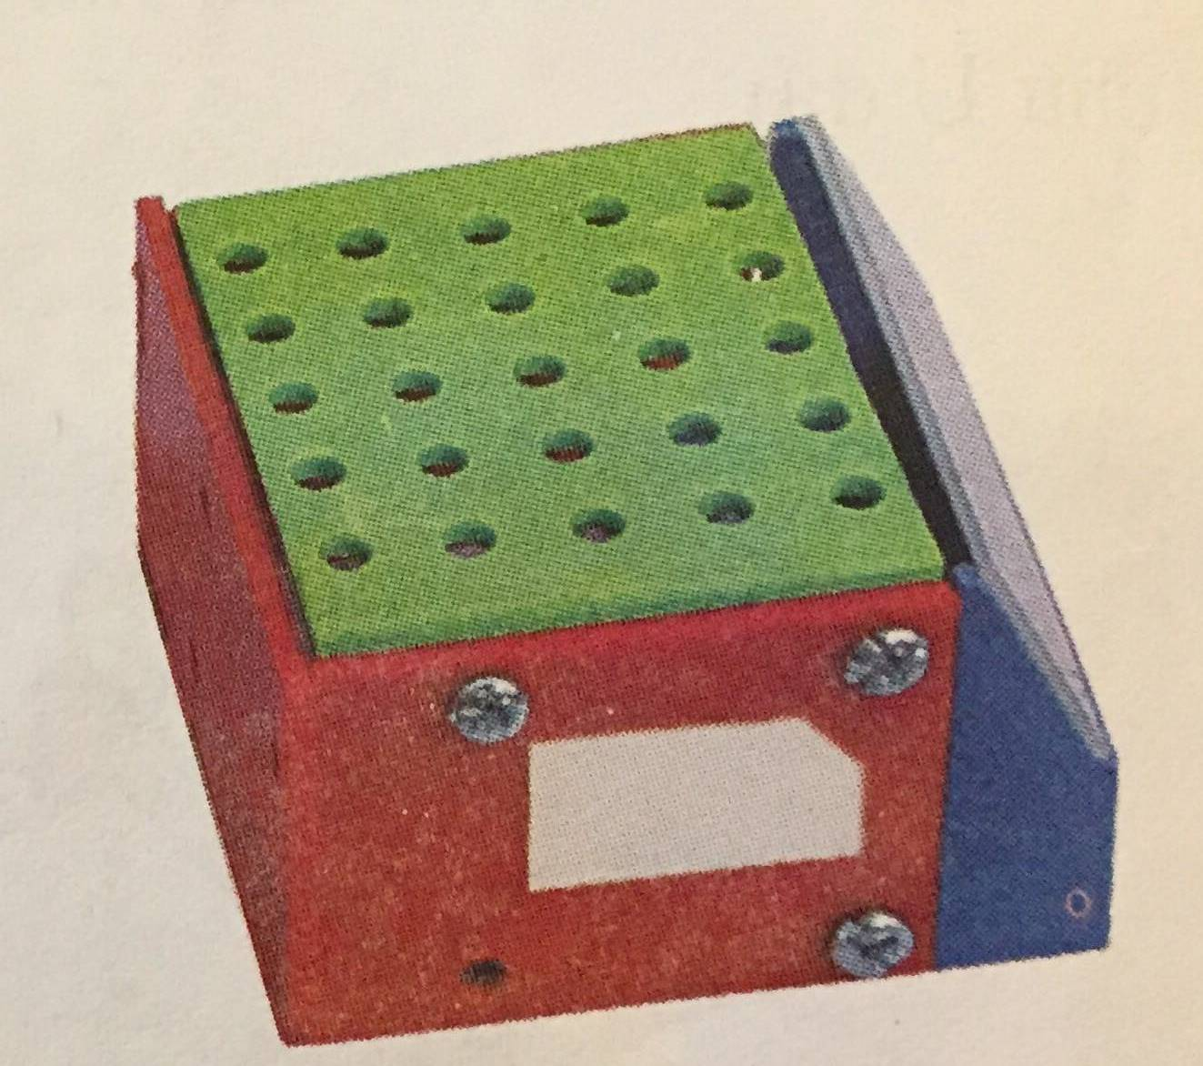
* Lắp trục bánh xe trư­ớc và cabin
Khi lắp ca bin, cần lắp 2 tấm bên của chữ U vào hai bên tấm nhỏ. Sau đó lắp mặt ca bin vào 2 tấm bên của chữ U.Tiếp tục lắp tấm của chữ U. Lắp tấm sau của chữ U vào phía sau.

Slide 9
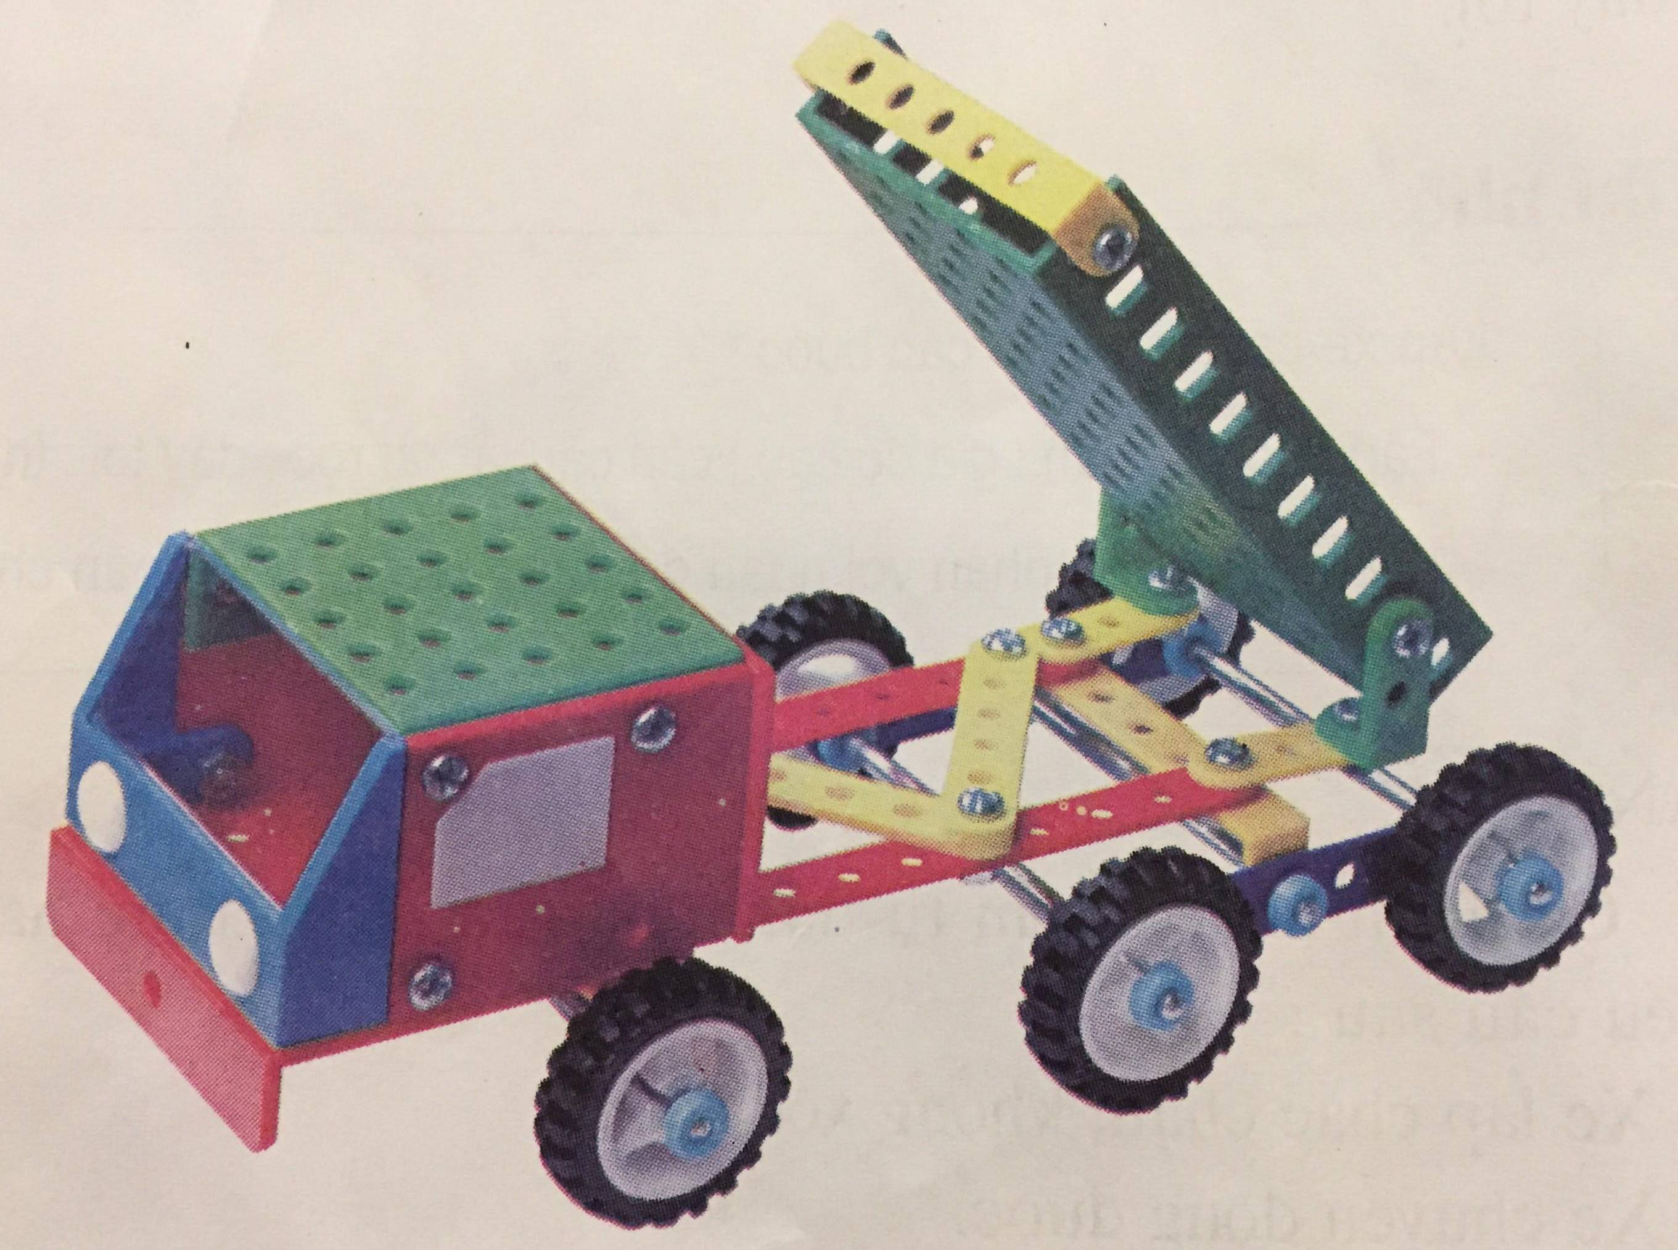
Mối ghép giữa thùng xe và gía đỡ ben có nên lắp chặt không ? Vì sao ?

Slide 10

* Các bư­ớc lắp khác:
Mối ghép giữa thùng xe và gía đỡ ben có nên lắp chặt không ? Vì sao ?
Mối ghép giữa thùng xe và giá đỡ không nên lắp chặt. Vì thùng xe cần được nâng lên hạ xuống.

Slide 11


